Slide 1

Definizioni
I dodici fattori

Slide 2
Avidyā, avijja ignoranza, conoscenza distorta
Non conoscenza delle Quattro Nobili Verità, ovvero della vera natura dei fenomeni e della loro assenza di esistenza intrinseca
Concetto e percezione di un Io, di un centro di attività a cui l’esperienza del soggetto appartiene

Slide 3
SN 45:1
«Monaci, l’ignoranza è il precursore dell’accesso a stati insalubri, accompagnati da assenza di pudore e disprezzo per le conseguenze. In uno stolto immerso nell’ignoranza sorge l’erronea opinione. In uno che ha erronea opinione, sorge l’erronea intenzione. In uno che ha erronea intenzione, sorge l’erronea azione. In uno che ha erronea azione, sorge l’erroneo linguaggio. In uno che ha erroneo linguaggio, sorge l’erronea occupazione. In uno che ha erronea occupazione, sorge l’erroneo sforzo. In uno che ha erroneo sforzo, sorge l’erronea consapevolezza. In uno che ha erronea consapevolezza, sorge l’erronea concentrazione.»

Slide 4
Saṃskāra, saṅkhāra formazioni volizionali, condizionamenti
Etimologia:
Saṃ + kāra (kṛi): cose che agiscono in concerto con altre, o che sono create dalla combinazione di altre cose.

Slide 5
Saṃskāra, saṅkhāra formazioni volizionali, condizionamenti
Il termine appare in tre contesti:
In quanto secondo anello della formula di genesi dipendente della sofferenza
In quanto quarto aggregato
In contesti disparati, col significato generico di fenomeni condizionati (più propriamente saṇkhata)

Slide 6
Saṃskāra come sinonimo di cetanā
Cetanā è solitamente tradotto come volizione ed ha due funzioni: coordinare i vari fattori mentali in un atto cognitivo e motivare la mente a compiere azioni karmicamente significative, ovvero produttrici di un risultato.
In quanto aggregato (SN 22:56, 79) cetanā è presente in qualunque tipo di coscienza, salubre, insalubre, risultante o funzionale, tuttavia, mentre negli ultimi due casi può solo avere funzione di coordinazione, nei primi due indica anche la motivazione o tendenza verso azioni salubri od insalubri che sono destinate a produrre conseguenze; rappresenta la reazione condizionata all’input dato dal contatto.

Slide 7
Saṃskāra come sinonimo di cetanā
In quanto secondo anello dell’origine dipendente (SN 12:2) cetanā si riferisce al karma positivo o negativo creato dalla motivazione che sottostà alle azioni di corpo, parola e mente e che, quando le condizioni sono mature, produce il risultato corrispondente e in questo caso va anche sotto il nome di abhisaṃskāra. In una persona illuminata che ha smantellato il processo della rinascita, cetanā non esiste con questa accezione.
Saṃskāra è sinonimo di cetanā sia in quanto aggregato che in quanto secondo anello dell’origine dipendente.

Slide 8
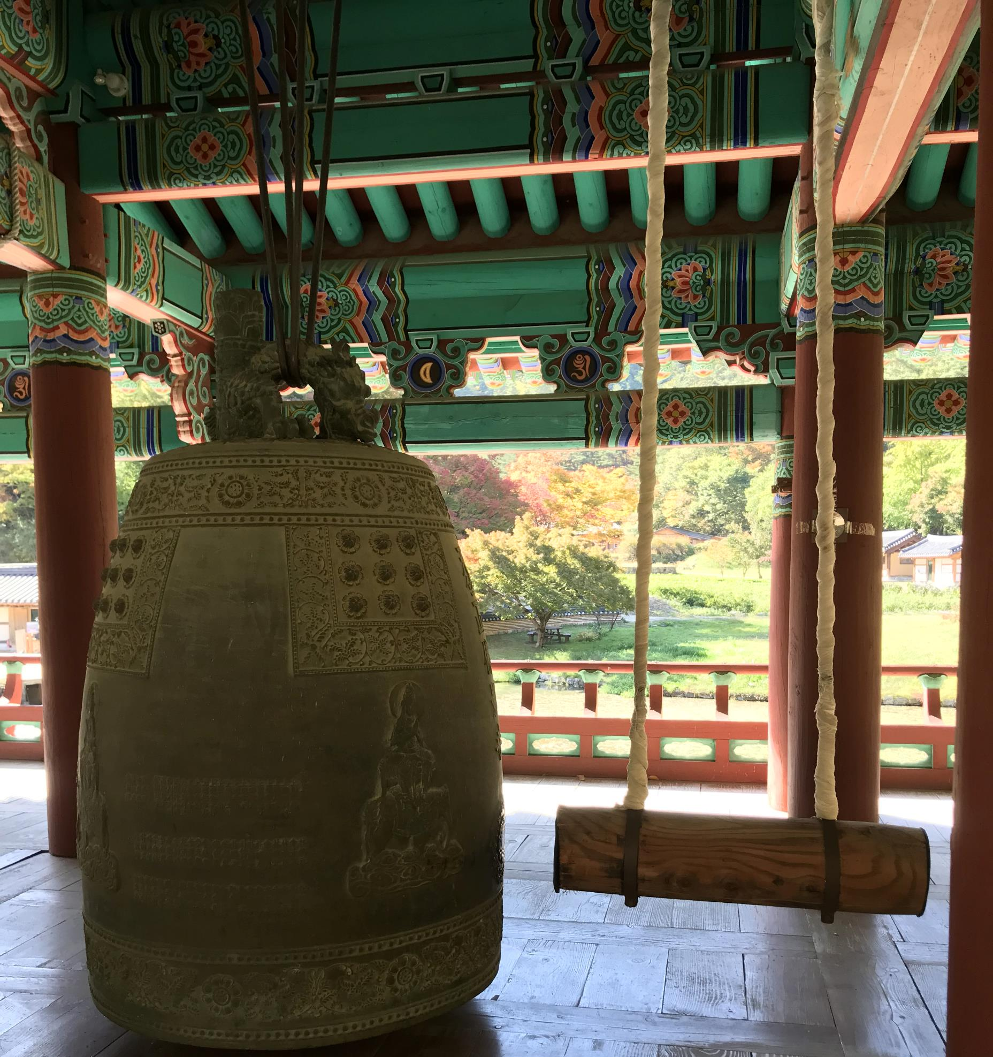
I saṅkhāra in quanto quarto aggregato

Slide 9
La definizione nei sutta
SN 22:56
“E cosa, monaci, sono le formazioni volizionali? Ci sono queste sei classi di volizioni: volizioni riguardo alle forme, volizioni riguardo ai suoni, volizioni riguardo agli odori, volizioni riguardo ai sapori, volizioni riguardo agli oggetti del tatto e volizioni riguardo ai fenomeni mentali. Queste si chiamano formazioni volizionali. Col sorgere del contatto sorgono le formazioni volizionali. Col cessare del contatto cessano le formazioni volizionali. Il Nobile Ottuplice Sentiero è il sentiero che conduce alla cessazione delle formazioni volizionali, ossia retta opinione, … retta concentrazione.”

Slide 10
La definizione nei sutta
SN 22:79
E perché, monaci, le chiamate formazioni volizionali? ‘Costruiscono il condizionato’, monaci, perciò sono chiamate formazioni volizionali. E qual è il condizionato che costruiscono? Costruiscono la forma in quanto forma; costruiscono la sensazione in quanto sensazione; costruiscono la percezione in quanto percezione; costruiscono le formazioni volizionali in quanti formazioni volizionali; costruiscono la coscienza in quando coscienza, ‘Costruiscono il condizionato’, monaci perciò sono chiamate formazioni volizionali.

Slide 11
I saṅkhāra in quanto secondo anello dell’origine dipendente

Slide 12
La definizione nei sutta
SN 12:2, Analisi dell’origine dipendente
Cosa, o monaci, sono le formazioni volizionali? Ci sono questi tre tipi di formazioni volizionali: la formazione volizionale corporea, la formazione volizionale verbale, la formazione volizionale mentale. Queste sono chiamate formazioni volizionali.

Slide 13
L’interrelazione tra saṃskāra in quanto aggregato ed in quanto secondo anello dell’origine dipendente

Slide 14
Condizione dei saṃskāra
Saṃskāra in quanto aggregato
Contatto
Saṃskāra in quanto secondo anello dell’origine dipendente
Ignoranza

Slide 15
Bhikkhu Bodhi
Saṅkhāra attivi | I saṅkhāra in quanto secondo anello della catena di origine dipendente si riferiscono al karma accumulato nelle vite precedenti
 | I saṅkhāra in quanto quarto aggregato includono tutte le volizioni, passate e presenti, karmicamente attive e karmicamente neutre, nonché ciò che è chiamato risultante del karma
Saṅkhāra passivi | I saṅkhāra in generale in quanto fenomeni condizionati

Slide 16
Bhikkhu Anālayo
Saṃskāra in quanto secondo anello della genesi dipendente | Il principio creativo di varie forme di esistenza L’operazione del proprio condizionamento mentale nel presente, nella misura in cui è radicato nell’ignoranza
Saṃskāra in quanto quarto aggregato | Aspetto conativo dell’esperienza Stadi iniziali dell’attività mentale, l’inclinazione iniziale che precede il sorgere di pensieri pienamente formulati Il processo di reazione all’input dato dal contatto

Slide 17
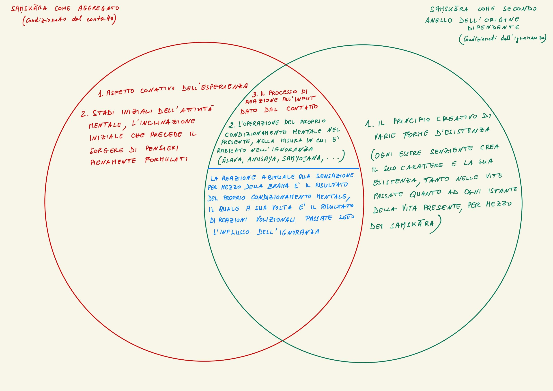

Slide 18
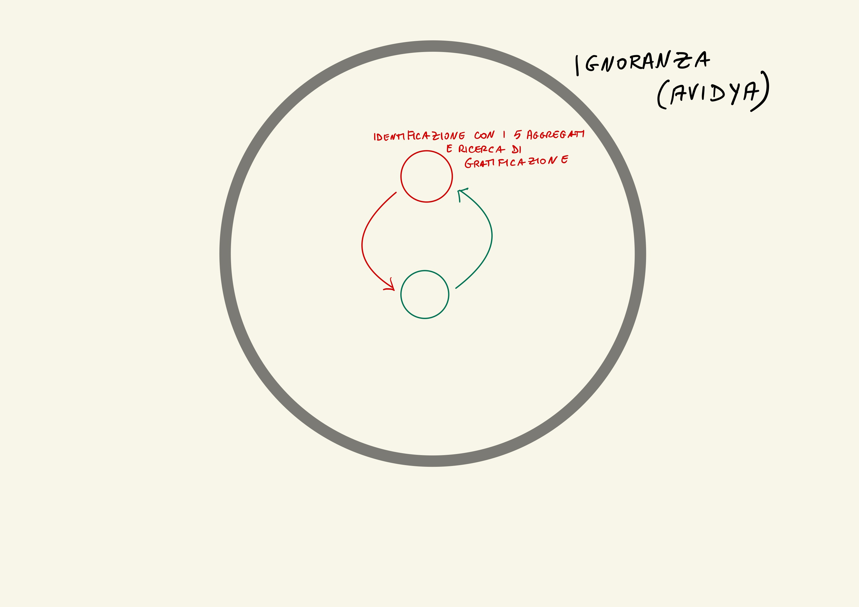

Slide 19
In che modo i saṃskāra sono condizione di vijñāna
1. In quanto karma accumulato nelle vite precedenti che propelle la coscienza ad assumere una nuova identità nella vita presente
2. In quanto condizionamenti presenti che influenzano la modalità con cui vijñāna percepisce ed interpreta la realtà

Slide 20
Vijñāna, viññāṇa
Coscienza
Etimologia:
Vi + jñā (ñā), conoscenza discriminante

Slide 21
Conoscenza discriminante
Vijñāna, viññāṇa,
coscienza
Saṃjñā, saññā,
percezione
Descritta in riferimento ai sei organi dei sensi dai quali sorge
E’ la nuda attenzione che sorge sulla base di una particolare facoltà sensoriale e si apre all’intero dominio degli oggetti corrispondenti a quella facoltà sensoriale
Descritta in riferimento agli oggetti
Ha la funzione di focalizzarsi su un oggetto particolare all’interno del più vasto dominio offerto da vijñāna con lo scopo di riconoscerlo, qualificarlo e riconoscere le sue caratteristiche peculiari

Slide 22
Definizione – A Comprehensive Manual of Abhidhamma
«In quanto agente, citta è ciò che conosce un oggetto; come strumento, citta è ciò per mezzo di cui i fattori mentali concomitanti conoscono un oggetto; in quanto attività, citta è in sé nient’altro che il processo di conoscere un oggetto.»

Slide 23
SN 12:2, Analisi dell’origine dipendente
«E cosa, monaci, è la coscienza? Ci sono queste sei classi di coscienza: coscienza visiva, coscienza uditiva, coscienza olfattiva, coscienza gustativa, coscienza tattile, coscienza mentale. Questa è chiamata coscienza.»

Slide 24
Coscienza riconnettente
(P.) paṭisandhi viññāṇa, (Sk.) pratisaṃdhi vijñāna, coscienza riconnettente, coscienza della rinascita

Slide 25
Tre termini per definire l’attività cognitiva e discriminante della mente
L’Abhidharma Theravada considera i tre termini come perfetti sinonimi, ma nei Nikāya sembrano esservi differenze funzionali. Vedremo come Bhikkhu Bodhi interpreta queste differenze.
Nello sviluppo storico della filosofia Buddhista, questi tre termini hanno assunto significati più specifici e peculiari, differenti da scuola a scuola.
Vijñāna
Manas
Citta

Slide 26
Vijñāna
Designa la funzione cognitiva e discriminante della coscienza che sorge in risposta all’input del contatto alle sei porte dei sensi ed indica anche ciò che trasmigra da un’esistenza all’altra per forza del karma sotto l’influenza di brama ed ignoranza

Slide 27
Manas
Designa la mente in quanto sesta porta dei sensi, quindi può essere considerata organo di vijñāna. Essa esplica la sua funzione in 2 modi:
    1. coordina le impressioni sensoriali provenienti da sensi differenti per costruire il concetto di un oggetto. Raccoglie le caratteristiche riconosciute dalla percezione e le coordina nel creare i concetti degli oggetti
    2. conosce la propria classe distinta di oggetti

Slide 28
Citta
«Citta significa mente in quanto centro dell’esperienza personale, come il soggetto di pensiero, volizione, ed emozione. È citta che necessita di essere compresa, addestrata e liberata.»

Slide 29
AN 1:51,52
Luminosa, monaci, è la mente, ma è contaminata da contaminanti esterni. L’ignorante uomo mondano non comprende ciò come è realmente; perciò dico che per l’ignorante uomo mondano non c’è sviluppo della mente.
“Pabhassa­ra­midaṃ, bhikkhave, cittaṃ. Tañca kho āgantukehi upakkilesehi upakkiliṭṭhaṃ. Taṃ assutavā puthujjano yathābhūtaṃ nappajānāti. Tasmā ‘assutavato puthujjanassa cittabhāvanā natthī’ti vadāmī”ti.

Slide 30
AN 1:51,52
Luminosa, monaci, è la mente, ed è libera da contaminanti esterni. L’istruito nobile discepolo comprende ciò come è realmente; perciò dico che per l’istruito nobile discepolo c’è sviluppo della mente.
“Pabhassa­ra­midaṃ, bhikkhave, cittaṃ. Tañca kho āgantukehi upakkilesehi vippamuttaṃ. Taṃ sutavā ariyasāvako yathābhūtaṃ pajānāti. Tasmā ‘sutavato ariyasāvakassa cittabhāvanā atthī’ti vadāmī”ti.

Slide 31
In che modo vijñāna è condizione di nāma-rūpa
1. Sotto l’influenza del karma, vijñāna si connette ad un nuovo individuo e questo permette lo sviluppo del complesso psico-fisico
2. Perché nāma-rūpa possa manifestarsi, è necessaria una coscienza che ne fa il proprio oggetto. Simultaneamente, la coscienza non può esplicare la sua funzione senza un oggetto e questo è nāma-rūpa. Tra i due termini esiste quindi una relazione reciproca. Cfr. Anālayo: «Le proprietà concettuale e materiale di un oggetto richiedono la coscienza per essere sperimentate. A sua volta, la coscienza dipende da nome-e-forma in quanto questa fornisce il contenuto di cui la coscienza è cosciente».

Slide 32
Nāma-rūpa
Nome-e-forma, mentalità-e-materialità
MN 9, Sammādiṭṭhi Sutta:
«Sensazione, percezione, volizione, contatto ed attenzione – questi sono chiamati mentalità. I quattro grandi elementi e la forma materiale derivata dai quattro grandi elementi – questo è chiamato materialità.»

Slide 33
Nāma, nome, mentalità
Bhikkhu Ñāṇananda, The Law of Dependent Arising, Sermone 2:
E’ con l’aiuto di questi cinque che riconosciamo i quattro elementi … nei termini di duro o morbido, caldo o freddo, e così via. Questo è il motivo per cui ciò è chiamato rūpasaññā. … Qualcuno confonde la questione argomentando che il contatto deve precedere la sensazione. …

Slide 34
Nāma, nome, mentalità
SN 1:20, Samiddhi
    “Gli esseri sono coscienti di ciò che può essere nominato,
    Sono fondati sul nominabile.
    Senza comprendere ciò che è nominabile,
    Sottostanno al giogo della morte.”

Slide 35
Nāma, nome, mentalità
SN 1:61, Nāma
    “Il nome grava su tutto,
    Nulla è più ampio del nome,
    Il nome è quell’unica cosa
    Che ha tutto sotto controllo.”

Slide 36
Rūpa, forma, materialità
SN 22:79
“E perché, monaci, la chiamate ‘forma’? È deformata ,’ monaci, perciò è chiamata forma. Deformata da cosa? Deformata dal freddo, deformata dal caldo, deformata dalla fame, deformata dalla sete, deformata dal contatto con mosche, zanzare, vento, sole e serpenti. ‘È deformata’, monaci, perciò è chiamata forma.»

Slide 37
Rūpa, forma, materialità
Bhikkhu Bodhi, nota 110: “Ho tentato, seppur goffamente, di catturare il sottile gioco di parole del Pāli, che si basa sull’apparente corrispondenza tra il verbo ruppati ed il nome rūpa. Etimologicamente, i due non sono correlati. Ruppati è un verbo passivo dalla radice rup, ‘rompere, ferire, deteriorare.”
Kalupahana: “La definizione data dal Buddha ne fa una funzione piuttosto che un’entità.”

Slide 38
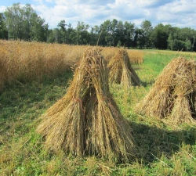
SN 12:67
Fascine di canne

Slide 39
SN 12:67
«Com’è, amico Sāriputta: … nome-e-forma è creata da sé, creata da altro, creata sia da sé che da altro, o è sorta per caso, non essendo creata né da sé né da altro?»
«Nome-e-forma, amico Koṭṭhita, non è creata da sé, né è creata da altro, né è creata sia da sé che da altro, né è sorta per caso, non essendo creata né da sé né da altro; piuttosto, con la coscienza come condizione, nome-e-forma [viene ad essere].»

Slide 40
SN 12:67
«Com’è, amico Sāriputta: la coscienza è creata da sé, creata da altro, creata sia da sé che da altro, o è sorta per caso, non essendo creata né da sé né da altro?»
«La coscienza, amico Koṭṭhita, non è creata da sé, né è creata da altro, né è creata sia da sé che da altro, né è sorta per caso, non essendo creata né da sé né da altro; piuttosto, con nome-e-forma come condizione, la coscienza [viene ad essere].»

Slide 41
SN 12:67
«… Come, amico Sāriputta, dovrebbe essere inteso il significato di questa affermazione?»
«In tal caso, amico, ti proporrò una similitudine, perché persone intelligenti possono qui comprendere il significato di una affermazione per mezzo di una similitudine. Esattamente come due fascine di canne possono stare erette appoggiandosi l’una all’altra, allo stesso modo, con nome-e-forma come condizione, la coscienza [viene ad essere]; con la coscienza come condizione, nome-e-forma [viene ad essere]. Con nome-e-forma come condizione, le sei basi [vengono ad essere] ….

Slide 42
SN 12:67
«Se, amico, qualcuno rimuovesse una di quelle fascine di canne, l’altra verrebbe a cadere e se qualcuno rimuovesse l’altra fascina la prima verrebbe a cadere. Allo stesso modo, con la cessazione di nome-e-forma cessa la coscienza; con la cessazione della coscienza cessa nome-e-forma. Con la cessazione di nome-e-forma cessano le sei basi …»

Slide 43
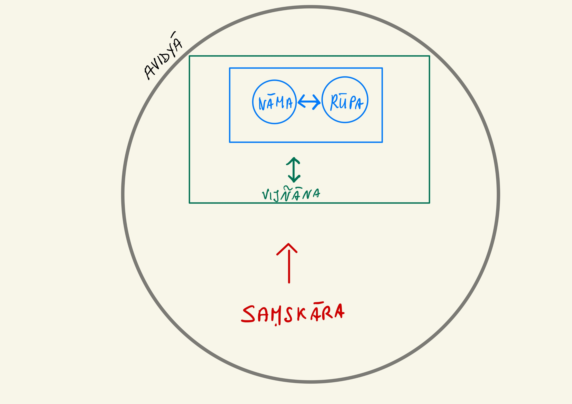

Slide 44
Come nāma-rūpa è condizione di saḷāyatana, le sei basi sensoriali
1. Il complesso psico fisico del nuovo organismo sviluppa i sei organi di senso e questi iniziano ad operare connettendosi con i loro oggetti.
2. Nella reciproca interazione tra nāma-rūpa e vijñāna si instaura un’apparente dualità tra nāma (interno, il nostro mondo psicologico e quindi i sei organi di senso) e rūpa (gli oggetti dei sensi in quanto contenuto dell’atto cognitivo) ed è questa dualità che diviene condizione di saḷāyatana e quindi del contatto

